Slide 1
Фронтовое видеонаблюдение
Аппаратное решение для раннего обнаружения противника из опорного пункта

Slide 2
Актуальность проекта
Вооруженные Силы РФ нуждаются в массовом и недорогом средстве раннего обнаружения противника. По некоторым соображениям, на эту роль не годятся “модные” в данный момент времени беспилотные авиационные системы
Ранее, в частности, в мое время (я участник контртеррористической операции в Чеченской Республике в 1999-2000 годах) такая проблема и выглядела иначе, и решалась тоже иначе.
Весьма распространённых ныне беспилотников просто не было в армии, и потому проблема раннего обнаружения противника обеспечивалась традиционным способом: наблюдением за своим сектором обстрела в бинокли и прицелы. Не всегда с функцией ночного видения (это тоже был дефицит). В связи с этим, в тёмное время суток, зачастую просто не предпринимались штурмовые действия. тёмное время суток было “не нашим” временем суточной боевой активности.
В ходе Специальной Военной Операции выяснилось, что и для раннего обнаружения наступающего противника, и для обеспечения собственного наступления, можно использовать беспилотные авиационные системы. Однако, их, судя по некоторым признакам, не хватает даже у нашего противника, а не только у нас. Именно поэтому с первых дней, даже до объявления режима СВО, противник широко использует разведки боем небольшими группами на боевых машинах либо пикапах - лишь предполагая, где может находится противник (то есть, наши позиции).
Следовательно, по грубым прикидкам, проблема раннего обнаружение противника средствами БАС не может быть покрыта полностью в рамках СВО в ближайший год-два.

Slide 3
Проблема
Отсутствие бюджетного средства раннего обнаружения противника в войсках
Почему существующих вариантов решения
не достаточно?
В качестве средства раннего обнаружения противника на линии боевого соприкосновения в данный момент используются беспилотные авиационные системы, но у них есть серьёзный недостаток, чтобы они не стали массовыми: относительная дороговизна.
Даже если речь не идёт о предстоящем наступлении, просто для того, чтобы обеспечить бесперебойное патрулирование района расположения опорного пункта, необходимо минимум 3 беспилотника.
В силу своих технико-тактических характеристик, у них ограниченный заряд батареи (или топливный бак, если мы говорим о дронах с двигателем внутреннего сгорания), и, в итоге, каждый дрон нуждается в периодической подзарядке, что вынуждает периодически выводить беспилотник из режима патрулирования для подзарядки (или заправки).
В это время, на смену заправляемому дрону, для того, чтобы патрулирование не прекращалось, в воздух поднимается другой дрон. В то же время, время зарядки/заправки заряжаемого дрона может быть больше, чем максимальное время патрулирования в различных погодных условиях и с разной степенью износа батарей. Для этого, в целях обеспечения бесперебойного наблюдения, нужен третий дрон.
Скорее всего, в реальных сегодняшних боевых условиях, на каждый отдельно взятый опорный пункт есть лишь один беспилотник (собранный волонтёрами, либо трофейный), или даже ни одного.
Раннее обнаружение противника осуществляется, как и в моё время, то есть, почти четверть века назад, а именно, посредством визуального контроля непосредственно своими глазами, в ночной бинокль или ночной же прицел.
Итак, на сегодняшний день в войсках используется 2 способа раннего обнаружения: использование беспилотных авиационных систем военного или коммерческого назначения, либо визуального наблюдения в ночный прицелы и бинокли в темное время суток.
Недостатком первого способа является дороговизна и потому недоступность бесперебойного наблюдения в массе.
У способа визуального контроля есть следующие недостатки:
- любой ночной прицел виден в другой ночной прицел (противником).
Следовательно, наблюдатель может быть поражён вражеским снайпером
- для того, чтобы грамотно вести наблюдение, иногда приходится занимать позицию под открытым небом, иной раз в суровых погодных условиях
- для полного обзора бывает недостаточно одной пары глаз в каждый момент времени.
Все эти проблемы можно решить достаточно простым способом: фронтовое видеонаблюдение. Система видеонаблюдения лишена всех этих недостатков.
Конечно, видеорегистратор с комплектом из четырех камер с ИК подсветкой не такой продвинутый, как хороший ночной прицел, но хорошее изображение на 50-70 метров от точки наблюдения обеспечивает, плюс расстояние от собственно регистратора с монитором (70-100 метров) достаточны для раннего обнаружения противника.
Кроме того, все 4 стороны наблюдения может контролировать один человек, и, в случае обнаружения видеонаблюдения противником, ничего фатального не произойдет: в худшем случае, противник поразит камеру ценой ориентировочно 3000 рублей, но не бойца

Slide 4
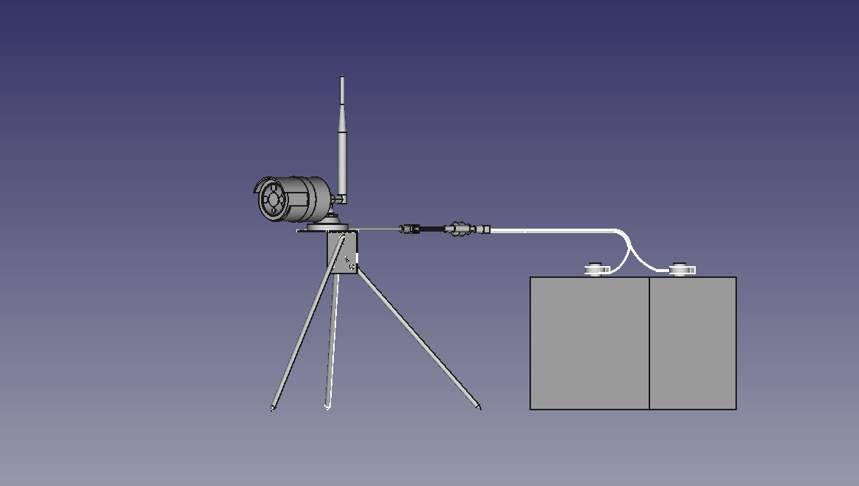
Решение
Система видеонаблюдения, адаптированная для работы в полевых (фронтовых) условиях (далее везде - фронтовое видеонаблюдение).
За основу взят беспроводной комплект видеонаблюдения на 4 уличные камеры 5MP с видеорегистратором и 12-дюймовым монитором Kvadro Vision Planshet 5.0R тайваньского производителя. По ТТХ производителя, возможна передача беспроводного сигнала на расстояние до 300 метров. То есть, при наличии помех (например, РЭБ) расстояние от камеры до видеорегистратора должно быть сокращено до 50-70 метров.
Поскольку основа антенны камеры представляет собой экранированный провод, можно изготавливать антенну самостоятельно для усиления сигнала.
Кроме того, система предусматривает питание от источника постоянного тока напряжением 12В силой 1А на каждое из 5 устройств (4 камеры + видеорегистратор с монитором): за основу взят автомобильный аккумулятор емкостью 60 ампер/час.
Для питания используется двужильный аудиопровод 1,5 мм с контактом DC12 на стороне устройства и клеммами на стороне источника питания.
Штатив, приспособленный для быстрой установки на грунт любой твердости, выполнен на основе 3-х ножек из гладкой стальной арматуры 8 мм длиной 300 мм с заострёнными концами и промышленного уголка с отверстиями под винты 60*60 мм (в кустарных условиях используется 2 уголка, чтобы не прожигать насквозь при сварке). В заводских условиях можно изготовить уголок из более толстого куска проката при помощи токарного станка

Slide 5
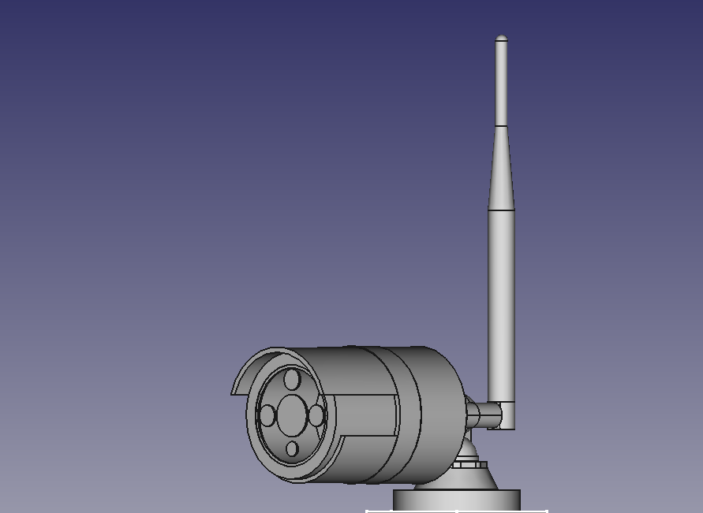
Рынок
В данный момент в Вооруженных Силах и прочих силовых структурах не существует настолько дешевого средства раннего обнаружения противника, чтобы стать массовым.
Ниша бюджетных средств раннего обнаружения противника в данный момент пустует. Существующие средства раннего обнаружения (БАС) не дёшевы, и потому полностью закрыть круглосуточную потребность для обеспечения раннего обнаружения по всей линии боевого соприкосновения неспособны.
Обнаруживать противника на всём протяжении линии боевого соприкосновения при помощи видеорегистратора с ИК-подсветкой дешевле, чем с использованием беспилотника, и значительно безопаснее, чем при помощи стандартного визуального наблюдения.
Таким образом, основной рынок: Министерство Обороны РФ и прочие силовые ведомства

Slide 6
Бизнес-модель
Зарабатывать планируется на государственных тендерах
Поскольку я представитель самого себя, то самый “быстрый” путь для выхода на рынок: получение патента на полезную модель,
затем собрать команду и получить венчурные инвестиции. При этом только первый шаг займёт, ориентировочно, год времени.
К тому же, в процессе доработки изделия (а доработка в процессе перманентного получения обратной связи от конечного пользователя: зампотех батальона, как минимум - точно понадобится, и не раз).
К сожалению, я ограничен во времени как для получения патента, так и для оперативного получении обратной связи (для этого нужен пропуск в зону боевых действий)
В противном случае, обратная связь бывает несвоевременной (с задержкой в несколько недель) и неполной (без возможности задать уточняющие вопросы конечному пользователю: получается “испорченный телефон”).
И финансы здесь не единственная проблема, и даже не основная: можно многое делать из собственных средств. Основное - пропуск в зону боевых действий для оперативного получения обратной связи от конечных пользователей.
В связи с вышеперечисленным, основная моя задача: найти не столько инвестора, сколько промоутера. То есть, предприятие, и так уже занятое разработкой продукции для ОПК, куда я перешёл бы со своими наработками.

Slide 7
Текущие результаты
Кустарно изготовленные комплекты
На данный момент было собрано и отправлено в зону военных действий (район Бахмута) 2 кустарно собранных комплекта, и ещё один подготовлен к отправке.
Каждый следующий комплект изготавливался с учетом обратной связи, с учетом всех недостатков предыдущего.
Первый комплект, на 2 видеокамеры с дальностью на 100 метров без учета помех, жёстко смонтированные на штативе, в основании которого был заострённый штырь для установки, был передан в часть через бойца, прибывшего в отпуск (в Ростов-на-Дону).
Второй комплект, с учетом пожеланий, переданных через третий лиц (комплект на 4 беспроводные камеры, с дальностью беспроводной связи 300 метрво без помех, но всё ещё на нерегулируемом основании), послал адресно, в дивизию.
Подготовлен третий комплект, с учетом всех прежних недостатков, для презентации.
Проект потенциально масштабируется в двух направлениях:
1) Периферийном: оснащение гнезда камеры дистанционным управлением оружием (например, противотанковый гранатомет)
2) Центральном: обработка видеосигнала с распознаванием образа и формирование зукового сигнала, передача части оцифрованеного изображения на центральный сервер

Slide 8

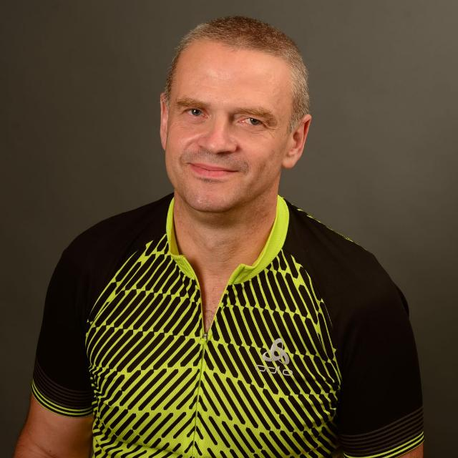
Команда
Пока в команде только я.
Малюгин Виктор
Лидер команды. Изготовление образцов кустарным способом, создание 3D-модели для серийного производства.

Slide 9
Планы развития
Планы развития, потребности и предложение для того, кому вы адресуете презентацию.

Slide 10
Контакты
Сайт
Телефон
email
Website.ru
+7 (903) 232-44-68
viktor.malugin@yandex.ru

